Slide 1

Arbeit mit KI

Slide 2
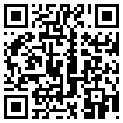
Umfrage: Nutzung von ChatGPT
Scannt den QR-Code und beantwortet die Fragen.

Slide 3
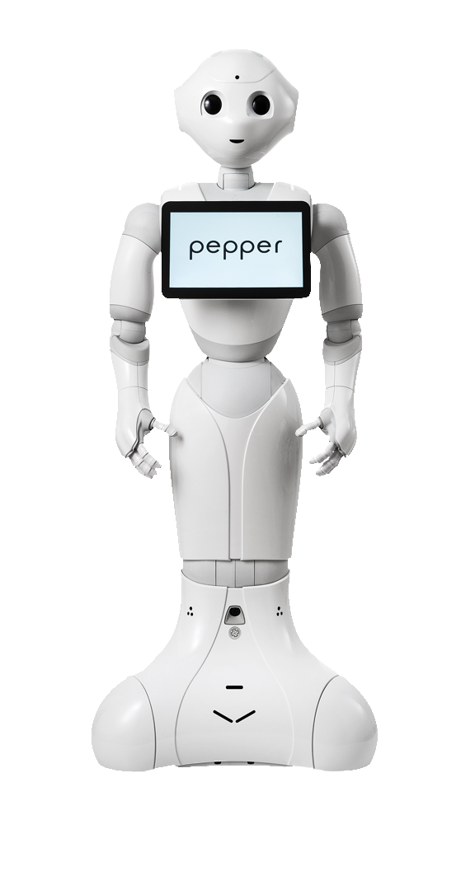
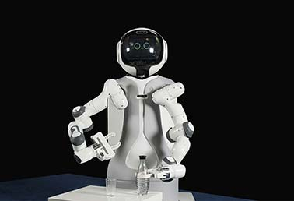
Zukunft der Arbeit mit Robotern
Habt ihr im Video eine Lösung für die Zukunft der Pflege gesehen? Stellt ChatGPT diese und tiefergehende Fragen, die euch zu dem Thema einfallen. Fasst die Ergebnisse und Auffälligkeiten stichpunktartig zusammen und stellt sie anschließend im Plenum vor.
Wie kann der Pflegekräftemangel gelöst werden?
Sind Pflege-Roboter die beste Lösung?
Wie verändert sich die Arbeitswelt allgemein?

Slide 4
Stimmt ihr ChatGPT zu?
Ja, weil…
Nein, weil…

Slide 5
Klauen Roboter / KI‘s eure Jobs?
Notiert innerhalb eurer Kleingruppe jeweils zwei Vor- und Nachteile, die der Mensch gegenüber der Maschine, dem Roboter/der KI hat.
Diskutiert innerhalb eurer Kleingruppe die Frage aus der Überschrift und was ihr tun könnt, um eure Arbeitsplätze für die Zukunft zu sichern.
Diskutiert innerhalb eurer Kleingruppe, wie die Arbeit der Zukunft aussehen wird. Stellt eure Ergebnisse anschließend im Plenum vor.

Slide 6
Stimmt ihr ChatGPT zu?
Aufgabe: Bewertet die Aussagen von ChatGPT.
Bewerte: Aus­sa­gen, Vor­schlä­ge oder Maß­nah­men be­ur­tei­len, ein be­grün­de­tes Wert­ur­teil for­mu­lie­ren und die da­bei zu­grun­de ge­leg­ten Wert­maß­stä­be of­fen­le­gen
Beurteile: Aus­sa­gen, Vor­schlä­ge oder Maß­nah­men un­ter­su­chen, die da­bei zu­grun­de ge­leg­ten Kri­te­ri­en be­nen­nen und ein be­grün­de­tes Sa­chur­teil for­mu­lie­ren

